Slide 1
ПРОЕКТ ранней профессиональной ориентации учащихся 6-11 классов общеобразовательных организаций «Билет в будущее»

Slide 2
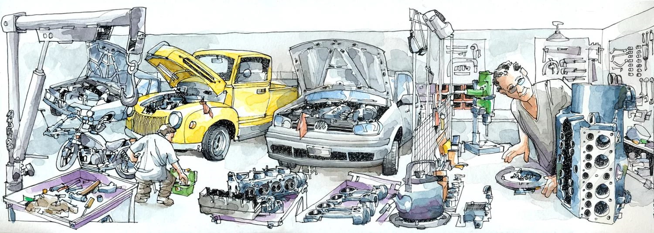
Профессиональная проба «Базового уровня» по направлению «Мастер по ремонту и обслуживанию автомобилей»

Slide 3
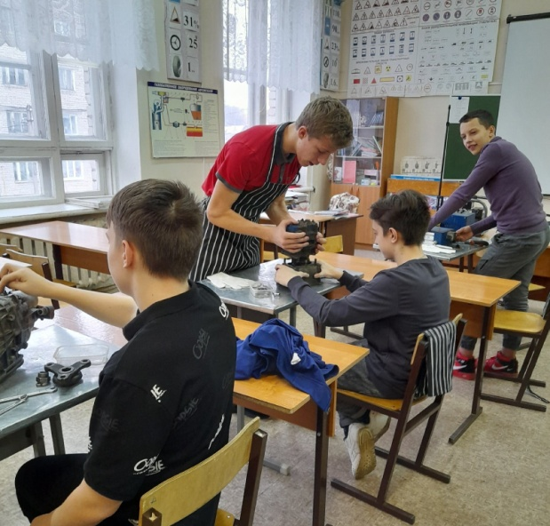
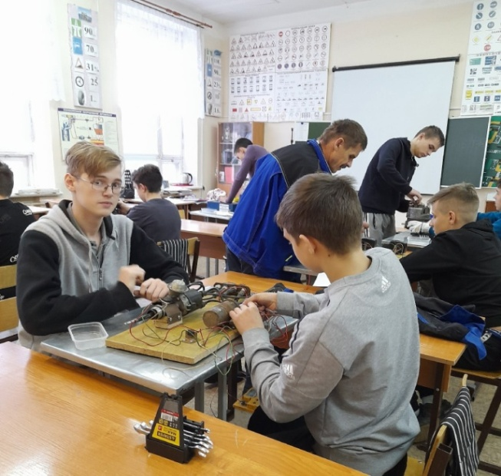
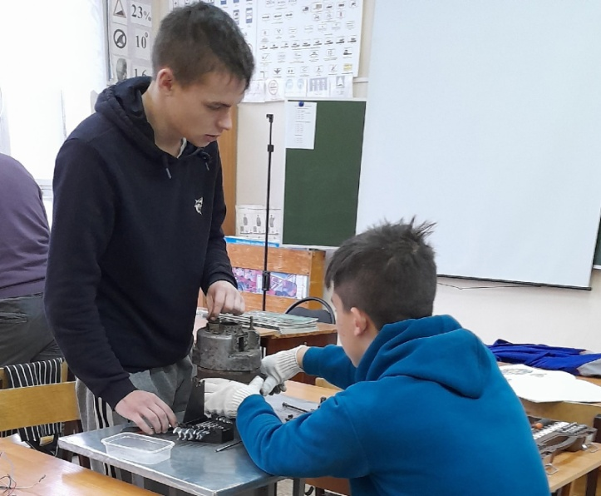
Связь профессиональной пробы с реальной деятельностью
Профессиональная проба связана с реальной деятельностью тем, что она включает в себя элементы реальной профессиональной деятельности или моделирует эти элементы.
Проба подразумевает работу участников с материалами, инструментами, оборудованием, программным обеспечением в условиях, максимально приближенных к реальной профессиональной деятельности

Slide 4
Социальные партнеры
ПАО «АВТОДИЗЕЛЬ», г. Ярославль
Предприятия области и района, предоставляющие базу практики и потенциальные работодатели
ООО «Даниловский хлебозавод»
АО «Даниловская птицефабрика»
Даниловский филиал АО «Ярдормост»
ООО «ТрансАвтоСнаб»
ООО «Ярлеспромстрой»

Slide 5
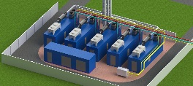
ПАО «АВТОДИЗЕЛЬ», г. Ярославль
ПАО «Автодизель»
Ярославский моторный завод (ЯМЗ)
Производство семейств V - образных двигателей ЯМЗ
Производство средних рядных двигателей ЯМЗ-530
Производство тяжелых рядных двигателей ЯМЗ-650
АО «Ярославский завод
дизельной аппаратуры» (ЯЗДА)
Производство топливоподающих систем и компонентов к ним
ООО «ПИК «ЯРДИЗЕЛЬ»»
Производство дизель-генераторных установок

Slide 6
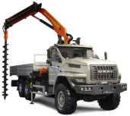
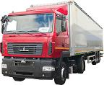
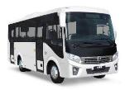
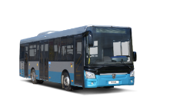
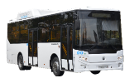
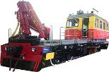
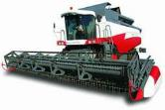
КЛЮЧЕВЫЕ КЛИЕНТЫ И СЕРВИСНАЯ СЕТЬ
Двигатели ЯМЗ поставляются более 100 ключевым клиентам в РФ и СНГ.
Устанавливаются на 600 видов техники
Более 385
Более 160
Более 280
2021г.
авторизованных центров
Сеть сервисного обслуживания
официальных дилеров
региональных центров продаж
запущен интернет-магазин
запасных частей
345 – в РФ, 40 – в СНГ
В РФ и за рубежом
В РФ и за рубежом
ПАЗ
АЗ «Урал»
АЗ «ГАЗ»
ОАО «МАЗ»
БелАЗ
Ликинский автобусный завод
КАВЗ
ОАО «Российские железные дороги»
Производители дизель-генераторных установок
ООО «ОМГ СДМ»
ПТЗ
РУП «Гомсельмаш»
ОАО «Ростсельмаш»
ЧЗПТ

Slide 7
СОЦИАЛЬНАЯ ПОЛИТИКА ПРЕДПРИЯТИЙ
ПАО «Автодизель» (ЯМЗ) и АО «ЯЗДА» – это комфортные условия работы и социальные гарантии для всех сотрудников.
дотации на питание
в заводской столовой 150 руб./день
компенсация затрат на съемное жилье
иногородним молодым специалистам
оказание материальной помощи
согласно Положению
компенсации части родительской
платы за детский сад
льготные путевки на отдых
и санаторное лечение
(в том числе в г. Сочи)
отдых детей в детских
оздоровительных лагерях
система премирования
по результатам работы за год
для детей бесплатные
новогодние подарки

Slide 8
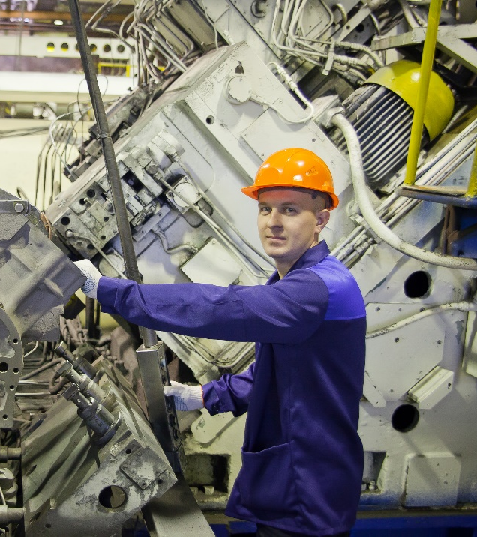
ПРОГРАММА
РАЗВИТИЯ
ЛИДЕРОВ
– современная программа подготовки кадрового резерва и воспитания лидеров нового поколения.
Это уникальная возможность молодым
и талантливым сотрудникам проявить себя. Применяется системный подход
к обучению: лекции, тренинги, практика
на производственных площадках других предприятий, защита личных проектов.
По окончании обучения – возможность занять руководящую должность!

Slide 9
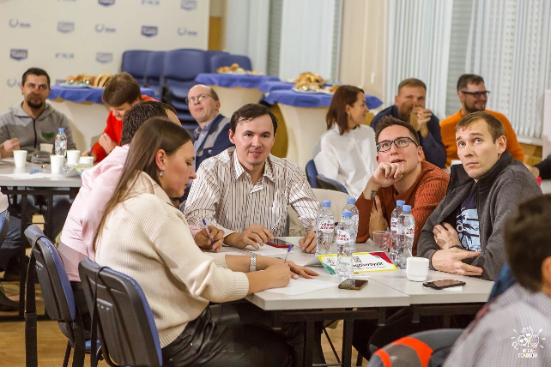
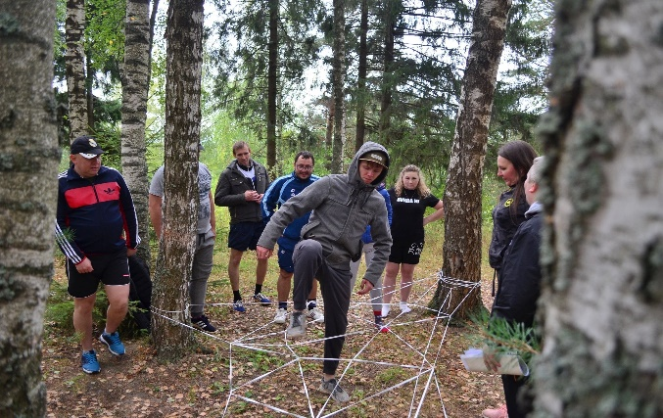
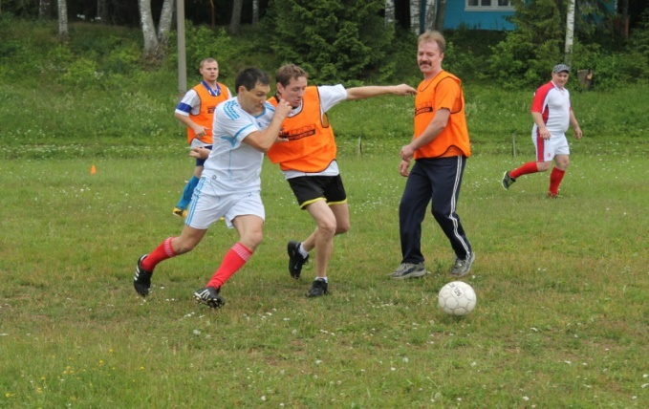
КОРПОРАТИВНАЯ ЖИЗНЬ
Активная молодежная политика
совет молодежи, командные мероприятия
для молодежи: турслёты, форумы,
интеллектуальные игры,
лекции и тренинги и т.д.
Волонтерское движение
помощь детям из детских домов, ветеранам, приютам бездомных животных.
Спортивные мероприятия
спартакиада по 10 видам спорта,
лыжные гонки, соревнования
по настольному теннису, волейболу,
мини-футболу и т.д.

Slide 10
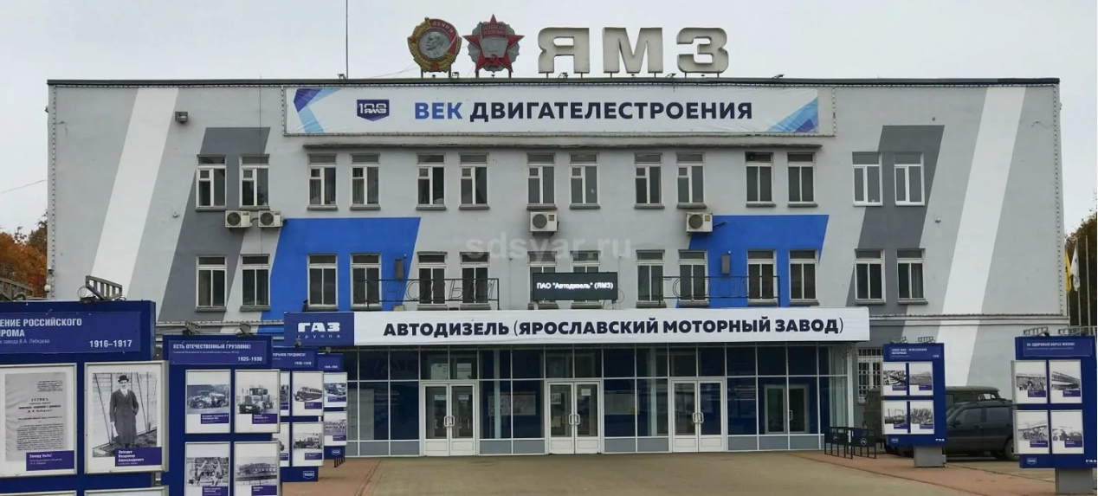
И ты сможешь стать частью большой «семьи»

